Slide 1
Участие в смотре-конкурсе персональных сайтов

Slide 2
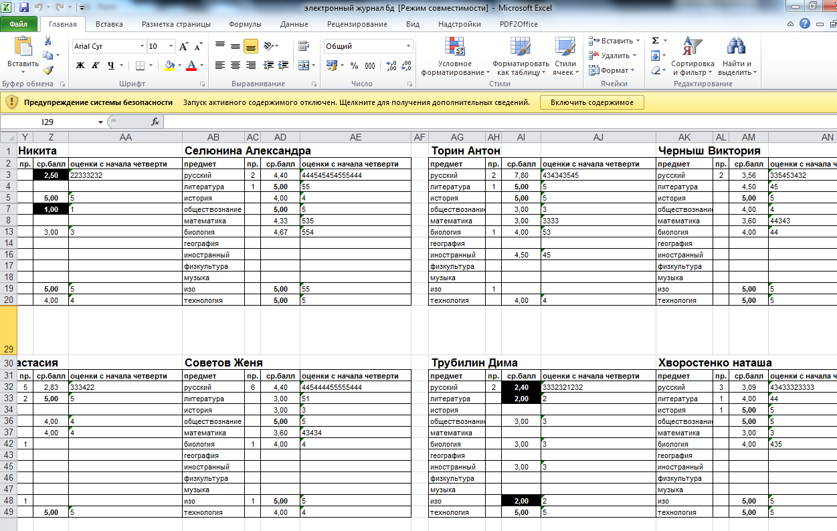
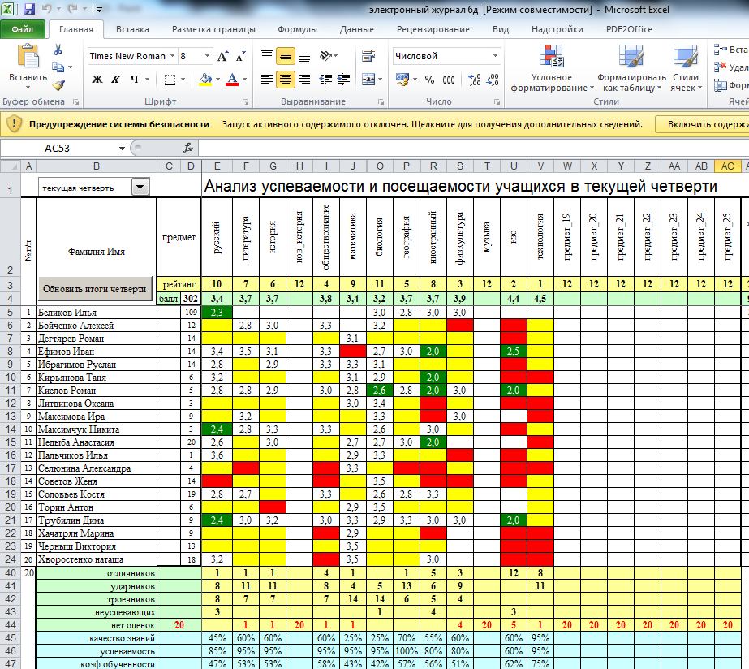
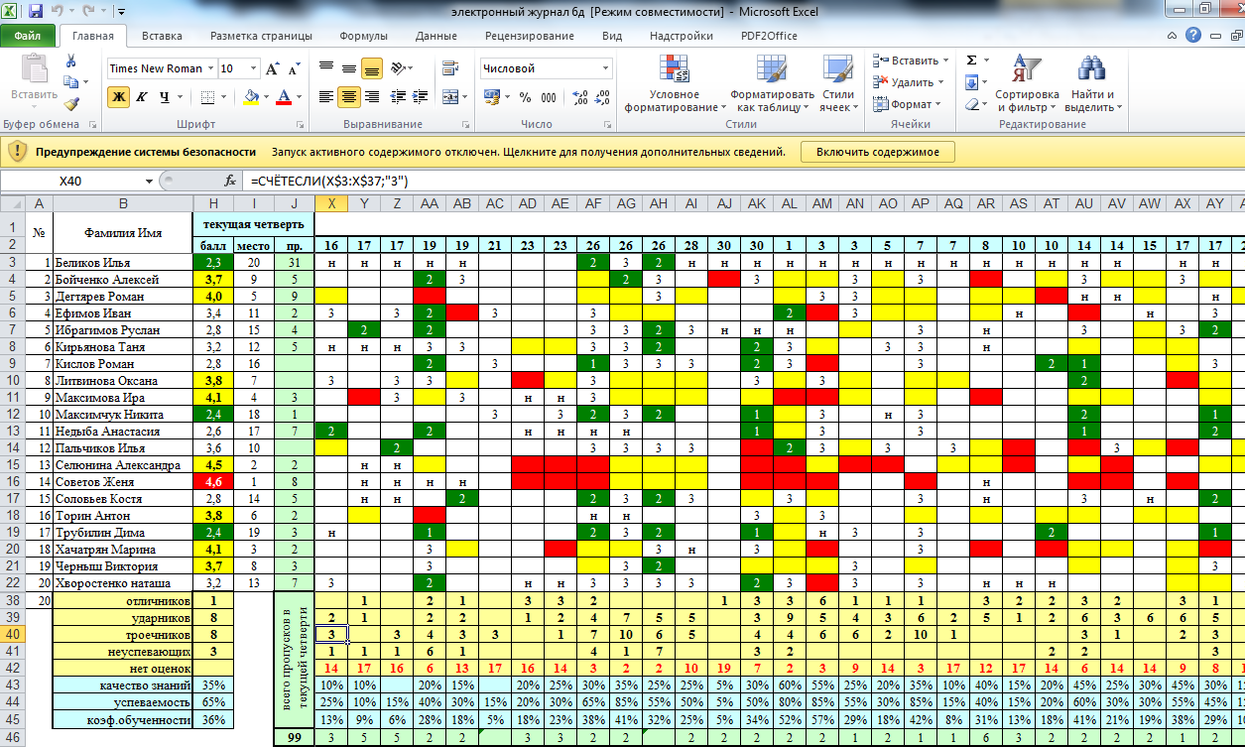

Slide 3
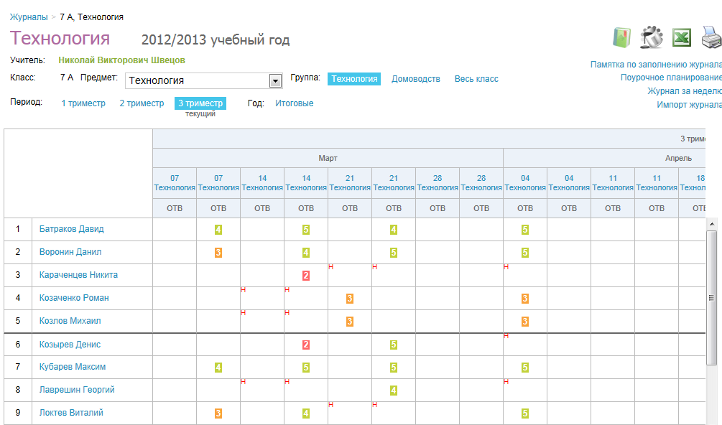
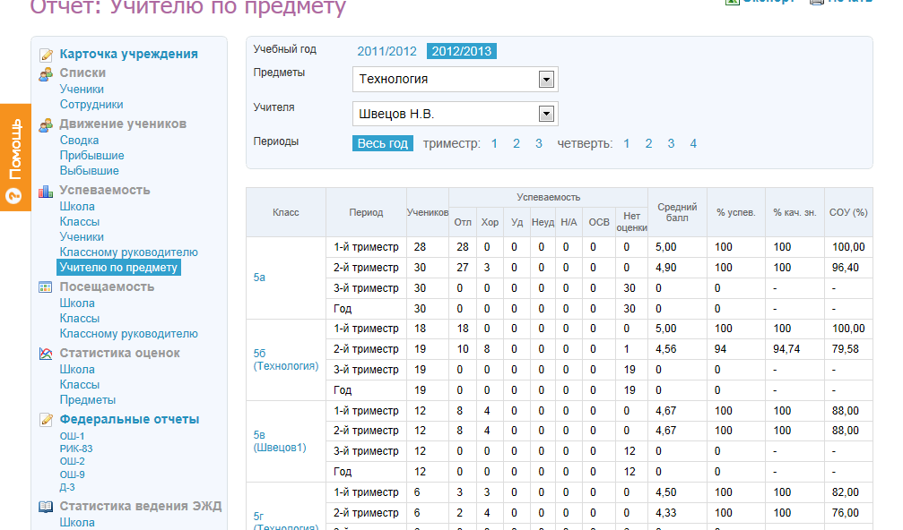
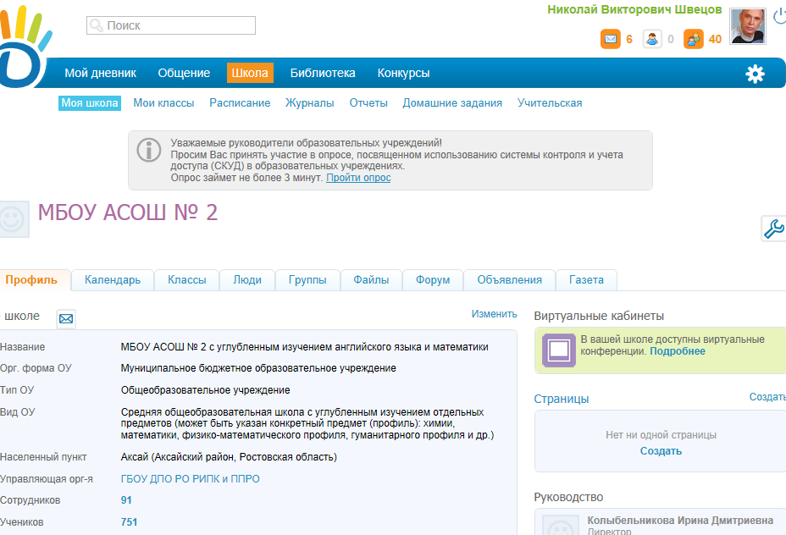
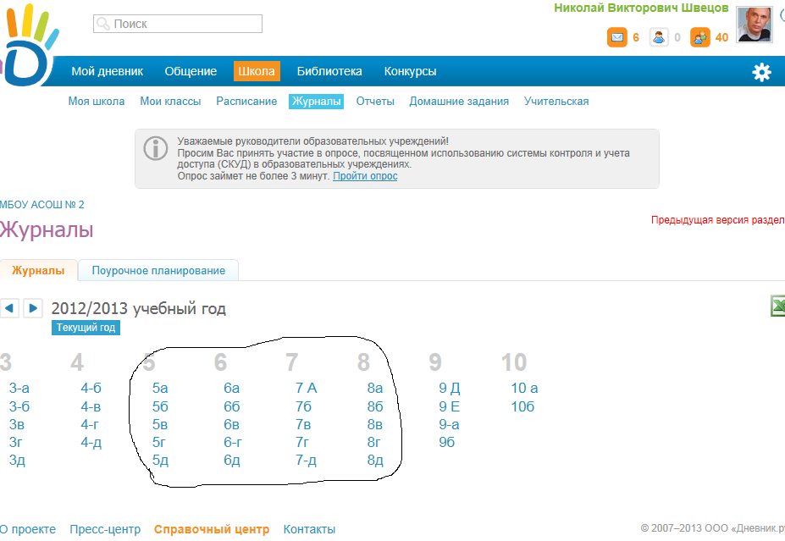
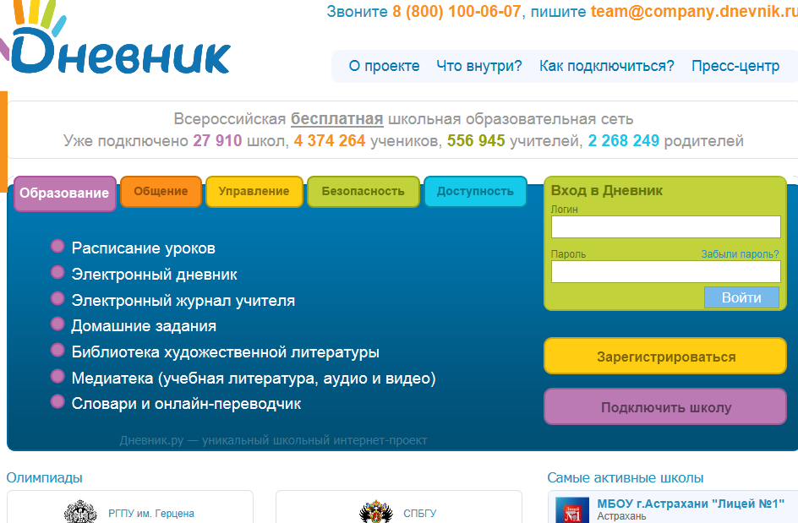
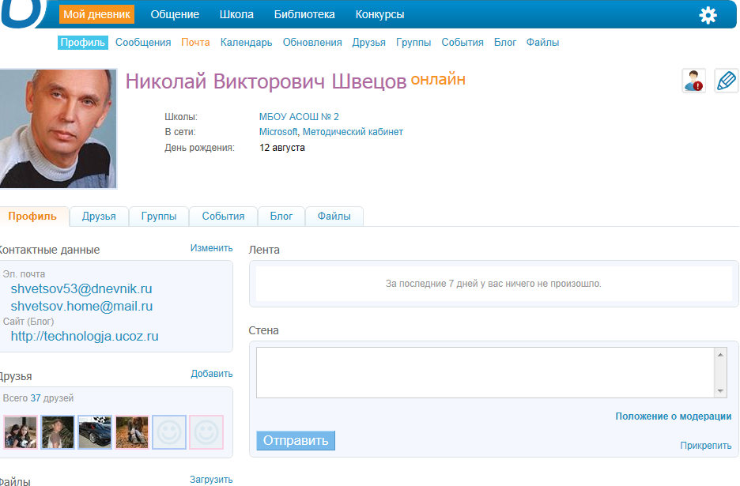
Работа с учащимися через

Slide 4
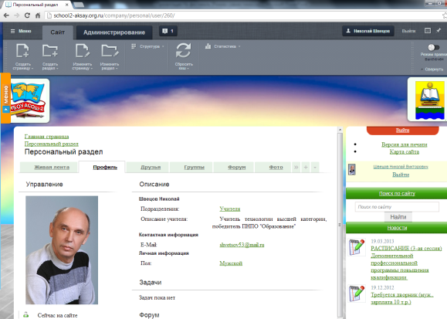
Работа через школьный сайт

Slide 5
Работа в интернет
сообществах

Slide 6
http://it-n.ru/

Slide 7
http://festival.1september.ru/

Slide 8
http://1sentyabrya.ru/

Slide 9
http://it-n.ru/

Slide 10
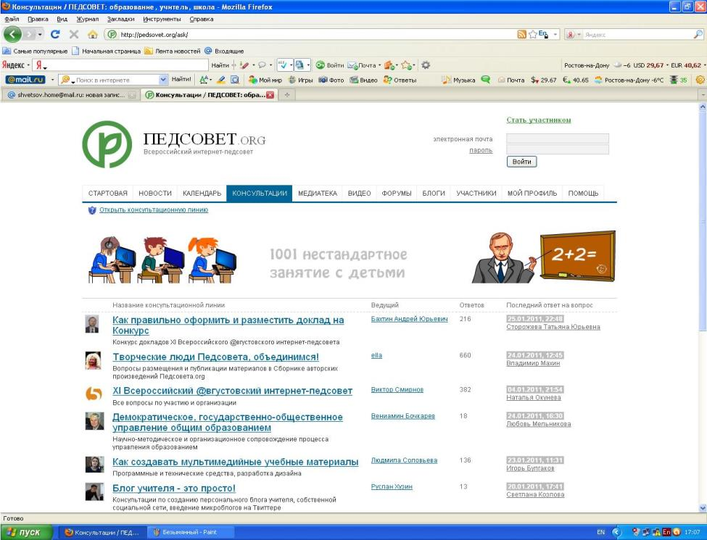
http://pedsovet.org/

Slide 11
www.online-festival.ru

Slide 12
http://it-n.ru/

Slide 13
Библиография:
• www.ito.suМатериалы XVI Международной конференции «Информационные технологии в образовании» (ИТО-2006) • www.ict.edu.ruИнформационно-коммуникационные технологии в образовании • Дылян Г.Д. Модели управления процессами комплексной информатизации общегосреднего образования. – М.: БИНОМ. Лаборатория знаний, 2005 • Захарова И.Г. Информационные технологии в образовании. – М.: Издательский центр «Академия», 2005. • Извозчиков В.А. Школа информационной цивилизации: «Интеллект-XXI »: Над чем думать, что знать и что делать директору школы. – М.: Просвещение, 2002. • Интернет в гуманитарном образовании / Под ред. Е.С. Полат. – М.: Гуманит.изд.центр ВЛАДОС, 2001. • Информационные технологии в российском образовании. – М.: Эврика, 2003. • Новые педагогические и информационные технологии в системе образования / Под ред. Е.С. Полат. – М.: Издательский центр «Академия», 2000. • Селевко Г.К. Педагогические технологии на основе информационно-коммуникационных средств. – М.:

